Slide 1



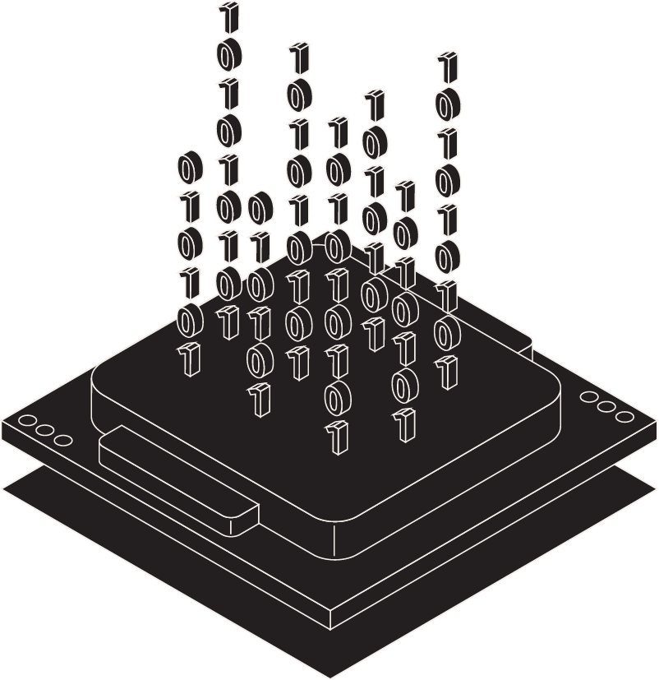
Xử lý ảnh & Thị giác máy tính (XÂY DỰNG HỆ THỐNG NHẬN DIỆN BIỂN SỐ XE TỰ ĐỘNG VỚI OPENCV)

Slide 2
Giảng viên hướng dẫn: Lương Thị Hồng Lan
Thành viên thực hiện:
Mai Thanh Bình
Lường Văn Chung
Đoàn Văn Sơn
Nguyễn Trọng Tấn
Đỗ Quốc Trung

Slide 3
Contents
01
Tổng quan nhận diện biển số
Xây dựng hệ thống
Thực nghiệm
Kết luận, hướng phát triển
02
03
04

Slide 4
01
Tổng quan

Slide 5
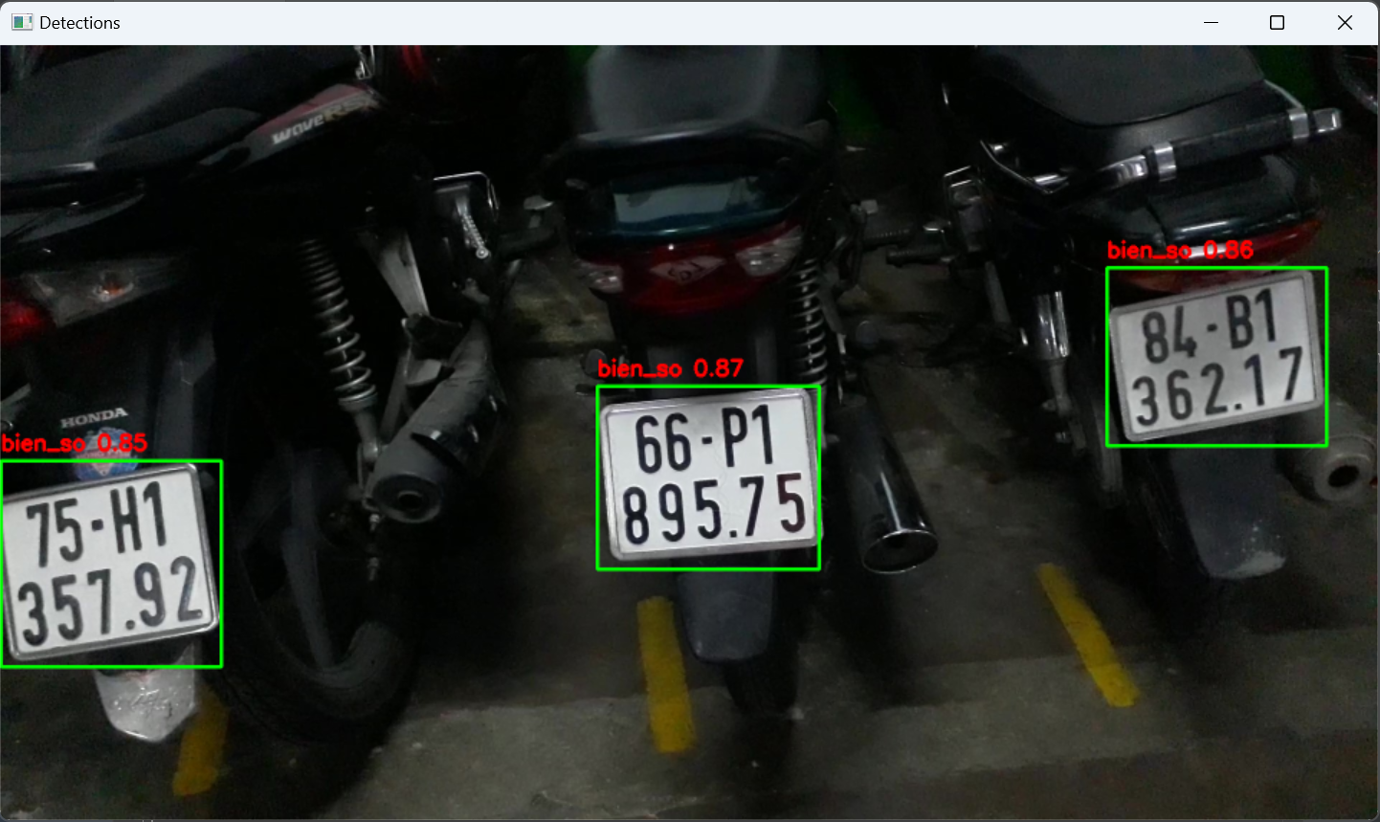
Giới thiệu về bài toán nhận dạng biển số xe
Mục tiêu của bài toán:
Phát hiện vị trí biển số xe trong hình ảnh hoặc video.
Tách ký tự trong biển số xe.
Nhận diện ký tự và tạo ra chuỗi ký tự đại diện cho biển số
Nhận diện biển số xe là một ứng dụng quan trọng của thị giác máy tính và học sâu.
Bài toán giúp tự động hóa các công việc liên quan đến quản lý và giám sát phương tiện giao thông, như:
+ Thu phí tự động tại trạm thu phí.
+ Hệ thống giám sát bãi đỗ xe.
+ Hỗ trợ giám sát và xử lý vi phạm giao thông.

Slide 6
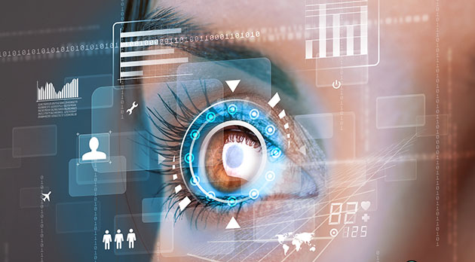
Thị giác máy tính:
Tổng quan về học sâu YOLO
Thị giác máy tính là một lĩnh vực của trí tuệ nhân tạo (AI) tập trung vào việc giúp máy tính "hiểu" và "phân tích" thông tin từ hình ảnh hoặc video, tương tự như cách con người nhìn và diễn giải thế giới.
YOLO (You Only Look Once) là một mô hình học sâu thời gian thực được sử dụng để phát hiện đối tượng trong hình ảnh và video.
Đặc điểm nổi bật:
Nhanh: Xử lý toàn bộ ảnh trong một lần duyệt (end-to-end).
Chính xác: Cân bằng giữa tốc độ và độ chính xác, phù hợp cho ứng dụng thời gian thực.
Khả năng tổng quát tốt: Nhận diện nhiều loại đối tượng trong cùng một ảnh.

Slide 7
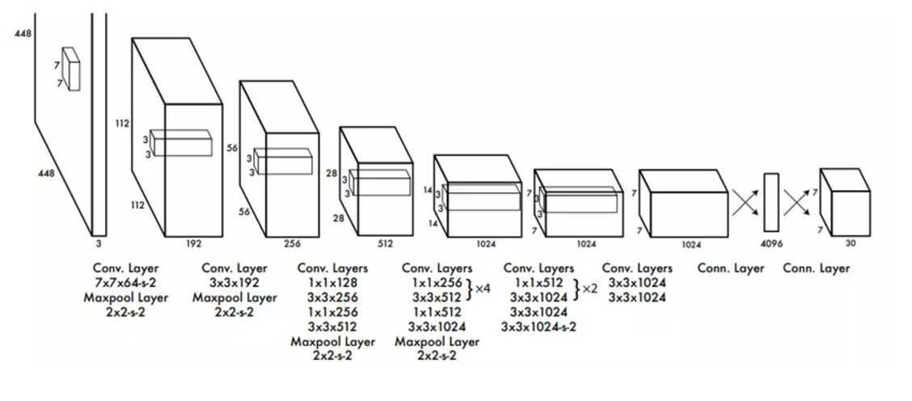
Quy trình xử lý YOLO
1.Input LayerKích thước đầu vào
2. Các tầng tích chập (Convolutional Layers)
3. Fully Connected Layers (Tầng kết nối đầy đủ)
4. Output LayerKích thước đầu ra
5. Phương pháp hoạt động YOLO chia ảnh đầu vào thành lưới 7×77×7.Mỗi ô dự đoán 2 bounding boxes và xác suất thuộc lớp đối tượng.
Notes:
1.Input LayerKích thước đầu vào: Ảnh đầu vào được resize về kích thước 448×448448×448, trong đó 33 là số kênh (RGB).
2. Các tầng tích chập (Convolutional Layers)YOLO sử dụng các tầng tích chập và max-pooling để giảm kích thước không gian nhưng vẫn giữ thông tin quan trọng. 3. Fully Connected Layers (Tầng kết nối đầy đủ)Sau các tầng tích chập và pooling, đầu ra được flatten (trải phẳng) và đưa qua hai tầng fully connected:Tầng với 40964096 đơn vị (neurons).Tầng cuối cùng tạo ra đầu ra 7×7×307×7×30.
4. Output LayerKích thước đầu ra: 7×7×307×7×30.Lưới 7×77×7: Chia ảnh đầu vào thành 49 ô.Mỗi ô có 3030 giá trị đầu ra, bao gồm:5 giá trị cho mỗi bounding box (tọa độ trung tâm 𝑥,𝑦x,y, chiều rộng, chiều cao, và confidence score).20 giá trị cho xác suất thuộc về từng lớp đối tượng (ví dụ: chó, mèo, xe...).
5. Phương pháp hoạt độngYOLO chia ảnh đầu vào thành lưới 7×77×7.Mỗi ô dự đoán 2 bounding boxes và xác suất thuộc lớp đối tượng.

Slide 8
02
Xây dựng mô hình

Slide 9
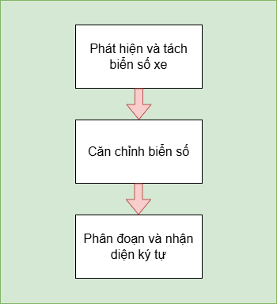
Các bước giải quyết
01
02
03
Sử dụng mô hình YOLO để định vị và tách biển số từ ảnh gốc
Sử dụng phát hiện cạnh và đường để điều chỉnh góc
Áp dụng mô hình YOLO thứ hai để phát hiện và gán nhãn từng ký tự

Slide 10
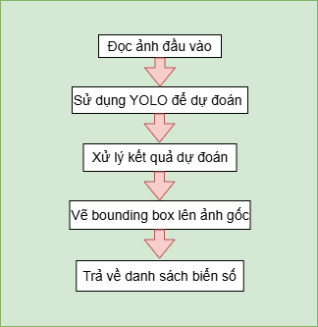
Phát hiện biển số xe

Slide 11
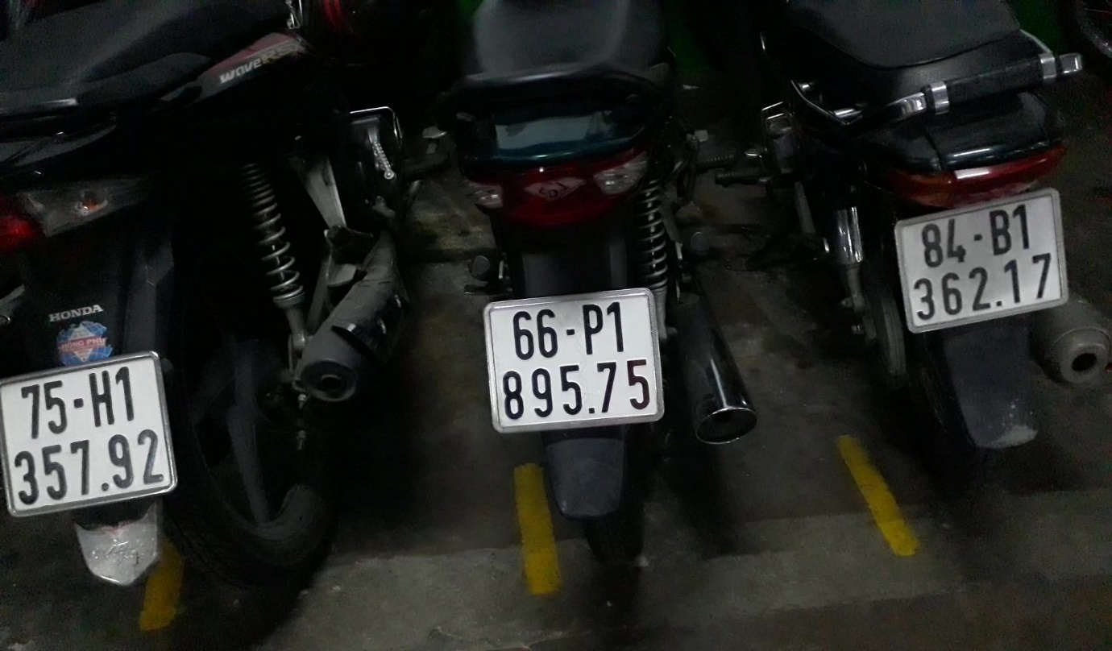
01
Đọc ảnh đầu vào

Slide 12
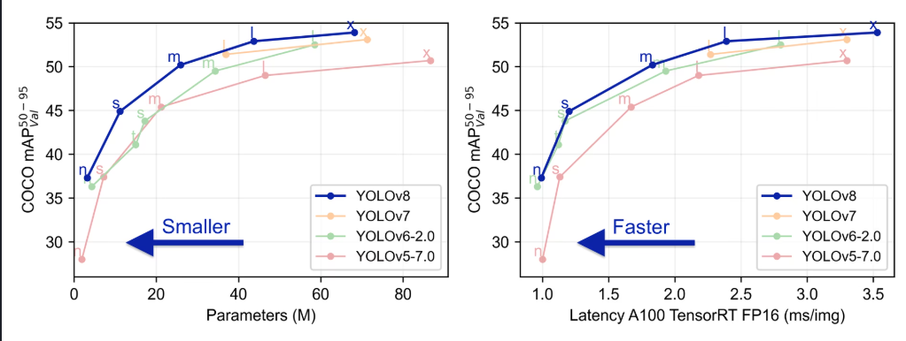
02
Xử dụng Yolo để phát hiện biển số

Slide 13
Xử lý kết quả dự đoán
03
Kết quả từ YOLO
Trích xuất tọa độ bounding box
Cắt vùng ảnh biển số
Thêm vào danh sách
Biển số được lưu dưới dạng tuple gồm hai phần: ảnh cắt và tọa độ bounding box

Slide 14
Vẽ bounding box
04

Slide 15
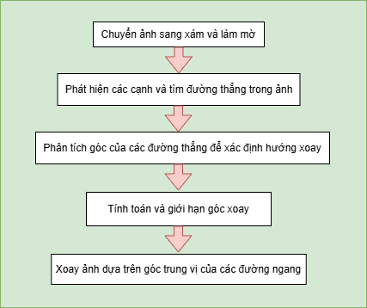
Căn chỉnh biển số

Slide 16
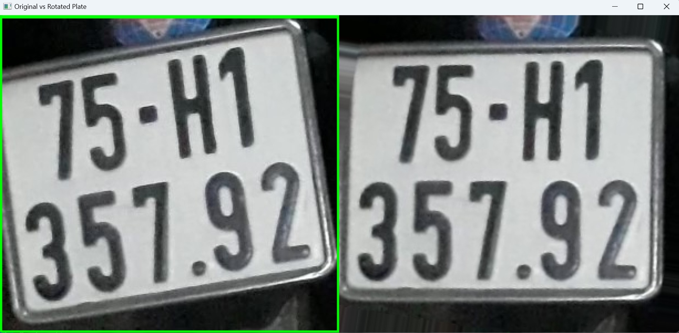
Phát hiện đường thẳng
Phân tích góc
Tính toán góc xoay
Xoay ảnh
Notes:
Để triển khai quy trình này chúng em sử dụng các phương pháp:
Phát hiện đường thẳng
Chuyển ảnh sang xám, làm mờ để giảm nhiễu, và phát hiện cạnh bằng thuật toán Canny.
Sử dụng phép biến đổi Hough để xác định các đường thẳng trong ảnh.
Phân tích góc
Tính góc nghiêng của từng đường thẳng.
Phân loại đường thẳng thành ngang (gần 0° hoặc 180°) và dọc (gần 90°).
Tính toán góc xoay
Tính trung vị của góc các đường ngang để xác định góc xoay cần thiết.
Giới hạn góc xoay từ -15° đến 15° để tránh xoay quá mức.
Xoay ảnh
Xoay ảnh dựa trên góc trung vị đã tính bằng ma trận xoay và phép biến đổi affine.
----------------------------------------------------------------

Slide 17
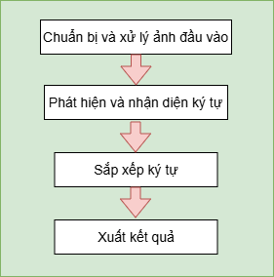
Phân đoạn và nhận diện ký tự
Notes:
Chuyển đổi kích thước ảnh
Mục đích
Biển số xe có thể có kích thước và tỷ lệ khác nhau khi thu được từ camera hoặc các nguồn khác nhau. Để đảm bảo mô hình YOLO có thể nhận diện chính xác và xử lý ảnh một cách hiệu quả, cần phải chuẩn hóa kích thước ảnh đầu vào.
Cách thực hiện
Đầu tiên, ảnh biển số được resize (thay đổi kích thước) về kích thước cố định là 640x640 pixel. Đây là kích thước chuẩn mà YOLO thường sử dụng trong quá trình huấn luyện và dự đoán.
Việc thay đổi kích thước ảnh giúp giảm tải cho mô hình và tăng tốc độ xử lý. Đồng thời, việc resize giúp ảnh có cùng tỷ lệ cho phép mô hình học và nhận diện dễ dàng hơn.
plate_img_resized = cv2.resize(plate_img, (640, 640), interpolation=cv2.INTER_AREA)
Lý do chọn kích thước 640x640
Kích thước này đã được tối ưu cho nhiều ứng dụng nhận diện đối tượng với YOLO. Tuy nhiên, kích thước này có thể thay đổi tùy thuộc vào yêu cầu cụ thể của hệ thống và mô hình huấn luyện.
Tải mô hình YOLO
Mục đích
YOLO là một mô hình nhận diện đối tượng nổi tiếng với khả năng phát hiện nhiều đối tượng trong ảnh, bao gồm các ký tự trên biển số xe. Để sử dụng mô hình YOLO cho việc nhận diện ký tự, ta cần tải mô hình đã được huấn luyện sẵn.
Cách thực hiện
Mô hình YOLO sử dụng trong phần này đã được huấn luyện để nhận diện các ký tự trên biển số xe. Mô hình đã được lưu trữ trong một tệp .pt, với đường dẫn được chỉ định bởi biến CHAR_MODEL_PATH.
Mô hình này được tải bằng thư viện ultralytics YOLO, một thư viện dễ dàng triển khai và sử dụng mô hình YOLO với giao diện Python.
Việc tải mô hình sẽ giúp YOLO có khả năng nhận diện các ký tự, xác định vị trí của các ký tự và cho kết quả về độ tin cậy của dự đoán

Slide 18
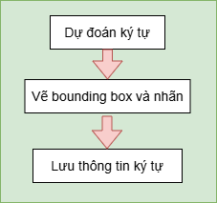
Phát hiện và nhận diện ký tự
Notes:
Dự đoán ký tự
Mục đích
Sử dụng mô hình YOLO đã được huấn luyện để phát hiện các ký tự trên biển số xe.
Cách thực hiện
model.predict() là phương thức được sử dụng để dự đoán các ký tự có mặt trên biển số. Khi truyền ảnh vào mô hình, YOLO sẽ tự động phát hiện các đối tượng (trong trường hợp này là các ký tự) và vẽ các bounding box quanh các đối tượng này.
Mô hình sẽ trả về kết quả dưới dạng các bounding box cùng với nhãn ký tự và độ tin cậy. Các bounding box này có tọa độ dưới dạng (x1, y1) cho góc trên cùng bên trái và (x2, y2) cho góc dưới cùng bên phải.
Nhãn ký tự là ký tự được mô hình dự đoán (ví dụ: A, B, C,…), và độ tin cậy (confidence) cho biết độ chính xác của dự đoán, tức là mô hình tự tin bao nhiêu về dự đoán đó.

Slide 19
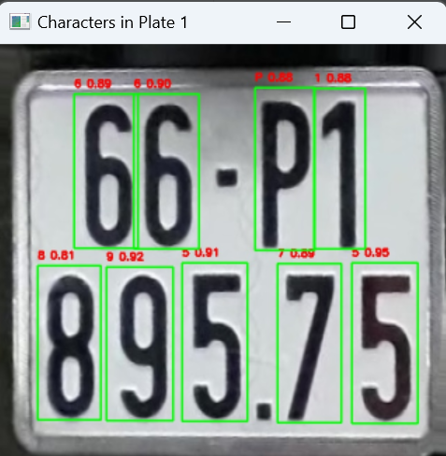
Vẽ bounding box và nhãn

Slide 20
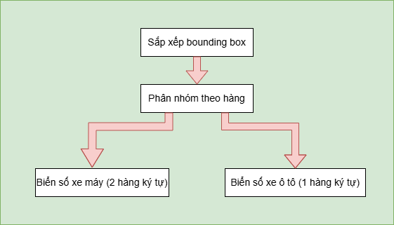
Sắp xếp ký tự
Notes:
Sắp xếp bounding box
Để đảm bảo rằng các ký tự trên biển số được nhận diện theo đúng thứ tự từ trái sang phải và từ trên xuống dưới, các bounding box cần được sắp xếp.
Các bounding box sẽ được sắp xếp theo tọa độ y (theo chiều dọc) trước, sau đó sắp xếp theo tọa độ x (theo chiều ngang).
Việc sắp xếp này giúp đảm bảo rằng các ký tự sẽ được đọc theo đúng thứ tự từ trái sang phải, từ trên xuống dưới, giống như cách chúng xuất hiện trên biển số xe.
Phân nhóm theo hàng
Để xử lý các biển số xe có nhiều hàng ký tự (như biển số xe máy với 2 hàng ký tự), các bounding box sẽ được phân nhóm theo tọa độ y. Điều này giúp phân biệt được các ký tự trên các hàng khác nhau.
Biển số xe máy có thể có 2 hàng ký tự (hàng trên và hàng dưới), trong khi biển số xe hơi chỉ có 1 hàng. Do đó, các ký tự của biển số xe máy sẽ được phân thành 2 nhóm riêng biệt, dựa vào khoảng cách của các tọa độ y.
Biển số xe hơi (1 hàng ký tự) sẽ xử lý đơn giản hơn, vì các ký tự sẽ chỉ thuộc một hàng duy nhất.

Slide 21
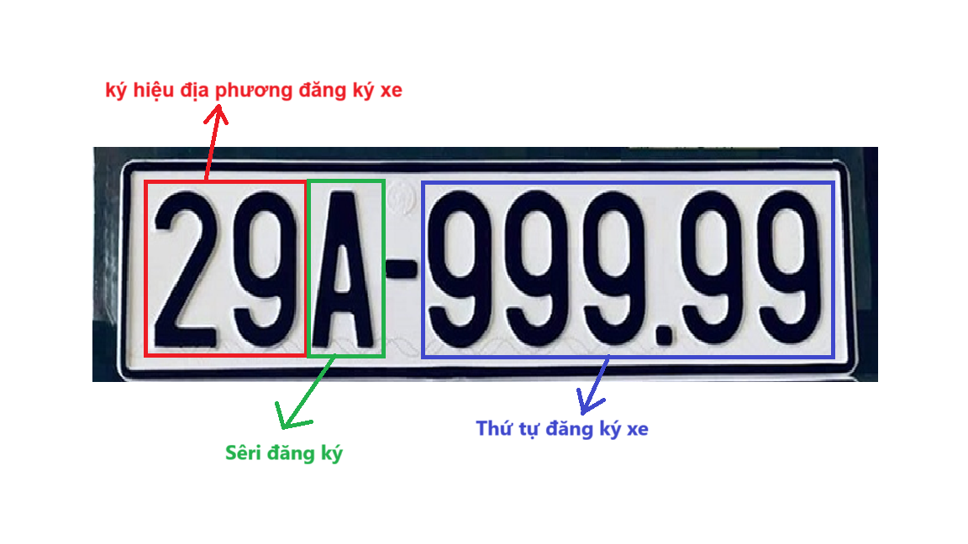
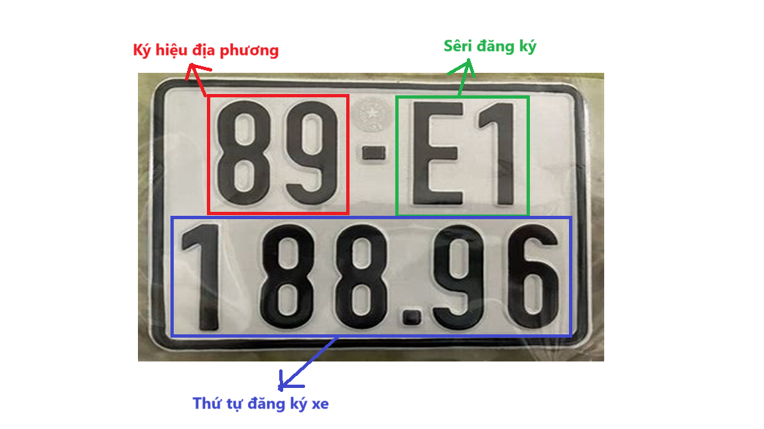
Biển số 1 hàng
Biển số 2 hàng
Notes:
Biển số xe hơi (1 hàng ký tự)
Cách bố trí chữ và số trên biển số ô tô của cơ quan, tổ chức, cá nhân trong nước
Hai số đầu là ký hiệu địa phương đăng ký xe, tiếp theo là sêri đăng ký (chữ cái);
Nhóm số thứ hai là thứ tự xe đăng ký gồm 05 chữ số tự nhiên từ 000.01 đến 999.99;
Biển số xe máy (2 hàng ký tự)
Cách bố trí chữ và số trên biển số ô tô của cơ quan, tổ chức, cá nhân trong nước
Hai số đầu là ký hiệu địa phương đăng ký xe, tiếp theo là sêri đăng ký (chữ cái và chữ số)
Nhóm số thứ hai là thứ tự xe đăng ký gồm 04 hoặc 05 chữ số tự nhiên từ 000.01 đến 999.99

Slide 22
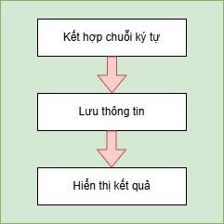
Xuất kết quả
Notes:
Kết hợp chuỗi ký tự
Sau khi các ký tự được nhận diện và sắp xếp, bước tiếp theo là kết hợp chúng lại thành chuỗi ký tự đầy đủ của biển số.
Các ký tự đã được phân nhóm theo các hàng (đối với biển số xe máy có 2 hàng, hoặc 1 hàng đối với biển số xe hơi) cần được ghép lại để tạo thành một chuỗi liên tiếp.
Quá trình này liên quan đến việc lấy từng ký tự từ các bounding box đã được nhận diện, sau đó ghép lại theo thứ tự từ trái sang phải của từng hàng. Các ký tự từ các hàng sẽ được nối với nhau để tạo thành biển số đầy đủ.
Lưu thông tin
Sau khi đã tạo ra chuỗi ký tự biển số đầy đủ, thông tin này cần được lưu lại để sử dụng hoặc kiểm tra sau. Có hai loại thông tin sẽ được lưu:
Lưu chuỗi ký tự biển số vào file CSV
Các biển số nhận diện được sẽ được lưu vào một file CSV để phục vụ cho việc phân tích hoặc sử dụng trong các ứng dụng khác.
File CSV này sẽ lưu trữ thông tin về biển số nhận diện được cùng với độ tin cậy và các thông tin khác như tọa độ của các bounding box.

Slide 23
03
Thực nghiệm

Slide 24
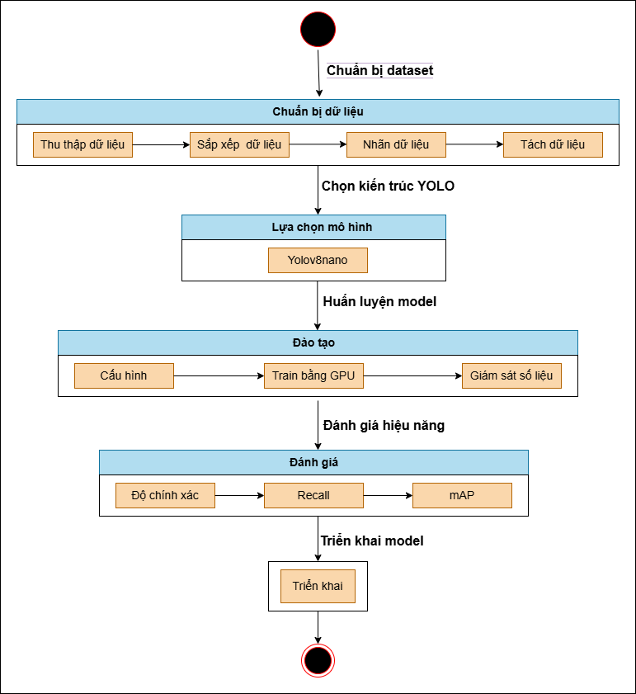
Quy trình huấn luyện model yolo phát hiện biển

Slide 25
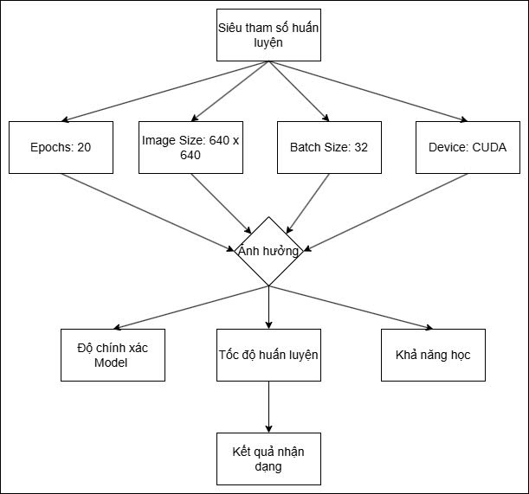
Quy trình huấn luyện model yolov8n

Slide 26
Kết quả thực nghiệm

Slide 27
04
Kết luận

Slide 28
Hướng phát triển
Kết quả đạt được
Nghiên cứu đã thành công trong việc xây dựng một hệ thống nhận diện biển số xe tự động dựa trên mô hình YOLO, đáp ứng các mục tiêu đề ra.
Hệ thống có khả năng phát hiện và nhận diện biển số xe với độ chính xác đạt 92% trong điều kiện ánh sáng bình thường và góc chụp trực diện. Các kết quả thử nghiệm cho thấy tốc độ xử lý trung bình của hệ thống là 120 ms/ảnh, đủ nhanh để áp dụng trong các ứng dụng thời gian thực như giám sát giao thông và quản lý phương tiện.
Mở rộng dữ liệu: Thu thập thêm dữ liệu từ các môi trường khác nhau, bao gồm cả điều kiện thời tiết xấu, ánh sáng yếu, và biển số không chuẩn.
Tích hợp hệ thống: Xây dựng một hệ thống quản lý phương tiện hoàn chỉnh bằng cách kết hợp module nhận diện biển số với các chức năng bổ sung như tra cứu thông tin xe, cảnh báo vi phạm, và lưu trữ dữ liệu.
Thử nghiệm thực tế: Triển khai hệ thống tại các điểm giao thông đông đúc để đánh giá hiệu quả thực tế và thu thập phản hồi từ người sử dụng.
Notes:
-Phép giãn nở: Lấp đầy lỗ hổng nhỏ: Nếu trong đối tượng có các lỗ hoặc khoảng trống nhỏ, phép giãn nở sẽ giúp lấp đầy chúng.Nối các vùng: Nếu có các phần của đối tượng bị đứt hoặc không liền mạch, giãn nở sẽ giúp nối các vùng này lại với nhau.
-Phép co: làm cho các đối tượng trong ảnh nhỏ lại. Điều này có ích khi muốn loại bỏ các điểm nhiễu nhỏ. Nếu có hai đối tượng gần nhau, phép co có thể tách rời chúng ra bằng cách thu nhỏ kích thước của mỗi đối tượng và tạo khoảng cách giữa chúng
-Phép Top Hat: là kết quả của phép trừ ảnh gốc với ảnh đã qua phép mở.(Phép mở trong xử lý ảnh là quá trình co (erosion) rồi giãn nở (dilation), dùng để làm mịn đối tượng, loại bỏ nhiễu nhỏ hoặc các chi tiết không cần thiết, đặc biệt là các vùng sáng nhỏ.)
-Phép Black Hat: là kết quả của phép trừ ảnh sau khi thực hiện phép đóng từ ảnh gốc.(Phép đóng là sự kết hợp của phép giãn nở (dilation) trước và sau đó là phép co (erosion). Phép đóng thường được dùng để lấp đầy các khoảng trống nhỏ bên trong đối tượng và làm mịn đường viền ngoài của đối tượng.)

Slide 29
THANKS ?

